Slide 1


Graficar con Arduino y Java en tiempo real
Amaury Ortega, Daniel Reyes
Ingeniería de Sistemas II y IV semestre

Slide 2
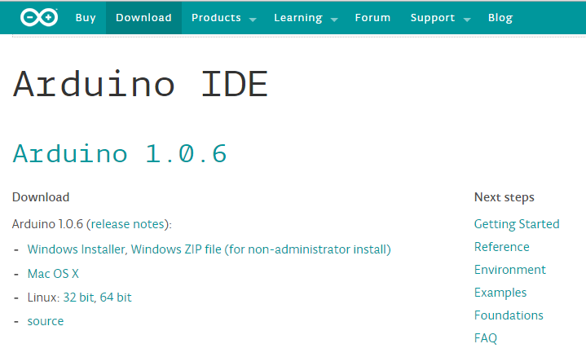
Instalación
http://arduino.cc/en/Main/Software

Slide 3
Preparación
Conectar el Arduino y esperar que se instalen los controladores del modelo que se haya conectado para poder usar el puerto COM del puerto USB usado

Slide 4
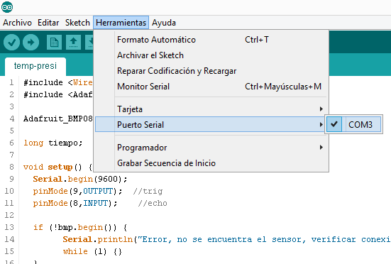
Preparación

Slide 5
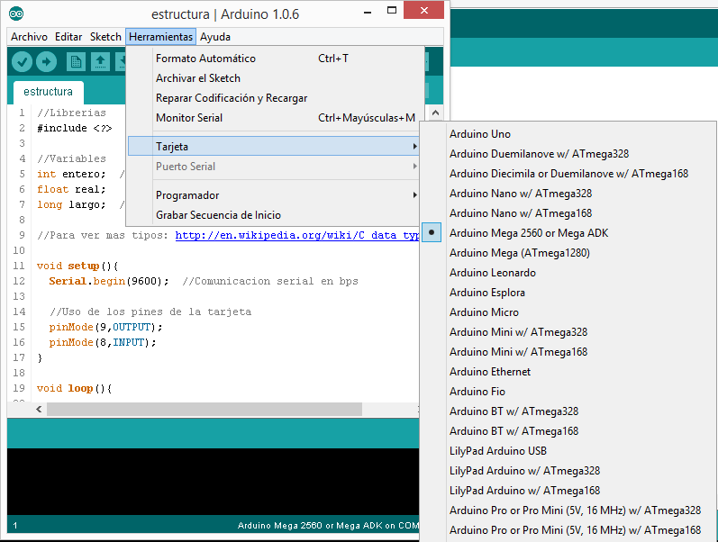
Preparación

Slide 6
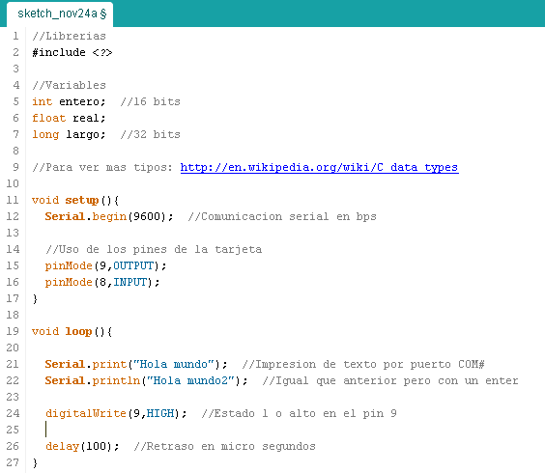
Estructura Básica
Wire.h
Comunicación con dispositivos capaces de $I^{2}C$
Comunicación con dispositivos capaces de 𝐼^2 𝐶

Slide 7
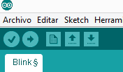
Botones para ejecutar el programa
Cargar código al Arduino (Compila antes de cargar)
Comprobar el código en busca de errores (Compilar)

Slide 8
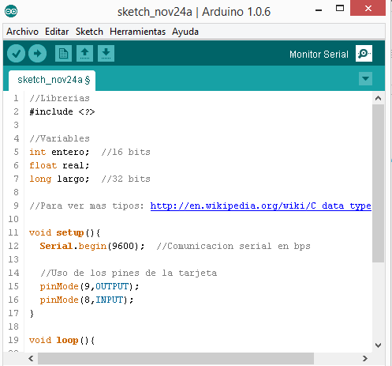
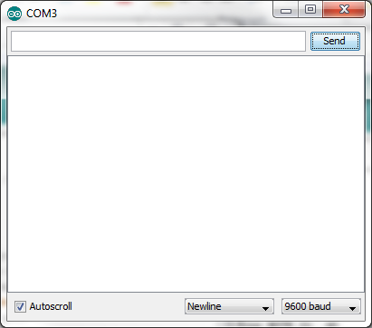
Monitor de Arduino IDE

Slide 9
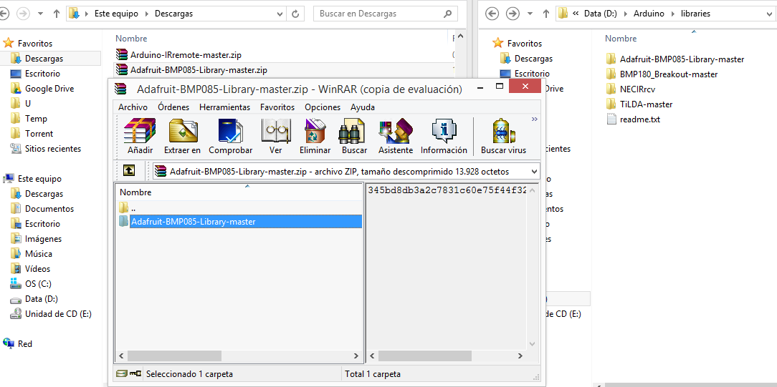
Librerías (Cabeceras)
Dentro de la carpeta donde se instalo Arduino IDE.
Predeterminado: C:\Arduino\libraries
Arrastrar a

Slide 10
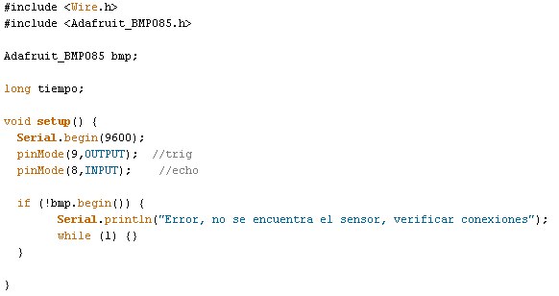
Ejemplo
Librería para el sensor de temperatura/presión
Pines del sensor ultrasonido

Slide 11
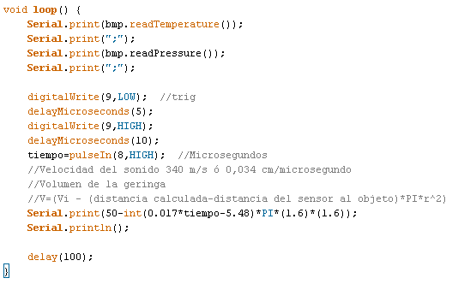
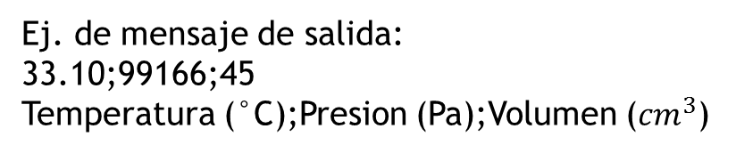
readTemperature() y readPressure() son funciones pertenecientes a la clase Adafruit_BMP085 para poder leer la información transmitida por el sensor BMP085.
Ej. de mensaje de salida:
33.10;99166;45
Temperatura (°C);Presion (Pa);Volumen (${cm}^{3}$)

Slide 12
Manejo de String (Java)
Un string es una cadena de vectores el cual puede ser trabajado por la dirección o posición de los caracteres; una diferencia notable en esto es que el conteo de las direcciones comienza desde 0 hasta n-1 siendo n el tamaño del string.
Creación (Declaración)
Siendo saludos una variable que puede ser modificada sobrescribiendo su contenido;
H
e
l
l
o
w
o
r
l
d
!
0
1
2
3
4
5
6
7
8
9
10
11

Slide 13


Manejo de String (Java)
Búsqueda por posición o dirección
Para trabajar con dirección o posiciones de un string, necesitamos almacenar ese numero entero positivo, por lo que usaremos otra variable de tipo entero.
Al usar la función indexOf(“X”) podemos saber la posición de la primera aparición de un carácter X en el string que se ejecute.
H
e
l
l
o
w
o
r
l
d
!
0
1
2
3
4
5
6
7
8
9
10
11

Slide 14

Manejo de String (Java)
Substring
Un substring es un fragmento extraido de otro string usando la dirección inicial y final del substring dentro del string original.
Corta hasta la dirección inmediatamente antes de la dirección final (pos)
H
e
l
l
o
w
o
r
l
d
!
lenght() devuelve el tamaño del string (n) por lo que al tomar n-1, toma hasta el final del string
H
e
l
l
o
w
o
r
l
d
!
Parte 1
Parte 2

Slide 15
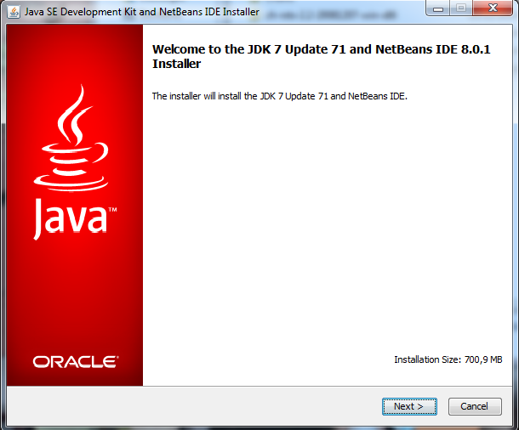
Instalación
Nota: Le da en siguiente hasta
que termine la instalación

Slide 16
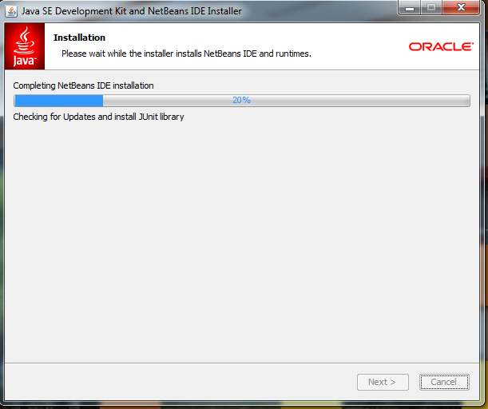
Instalación

Slide 17
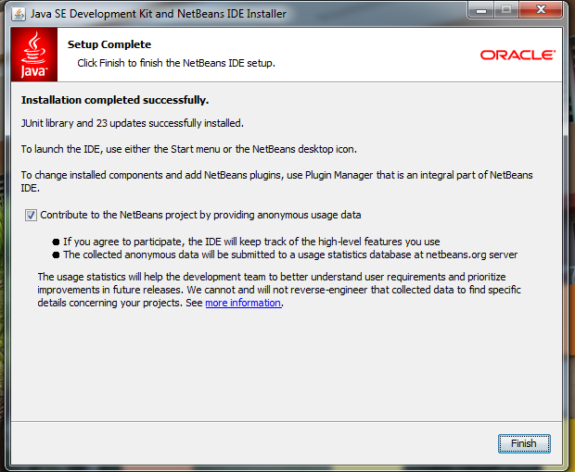
Instalación

Slide 18
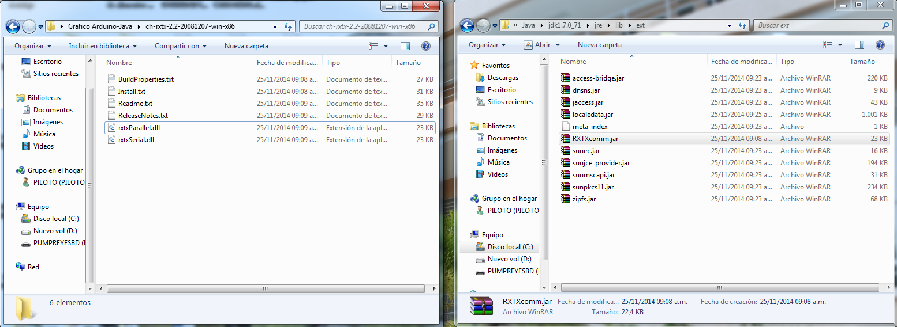
Instalación: RXTX jar (Install.txt para mas información)
Nota: Debe copiar el jar de RXTX en la dirección de carpeta que aparece en pantalla.
Con el fin de que java pueda comunicarse por puerto serial.

Slide 19
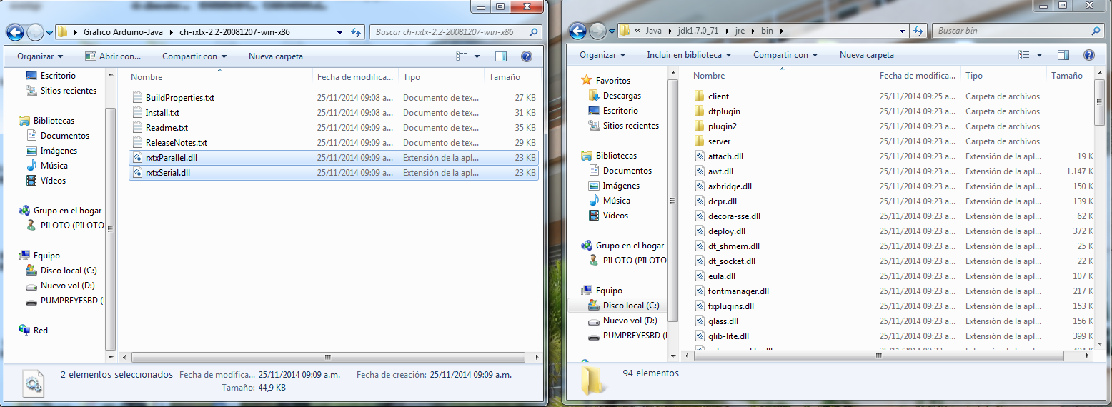
Instalación: RXTX jar (Install.txt para mas información)
Nota: Debe copiar los ejecutables de RXTX en la dirección de carpeta que aparece en pantalla.
Con el fin de que java pueda comunicarse por puerto serial.

Slide 20
EN JAVA TENEMOS
La librería JfreeChart es una librería que se utiliza para la creación de gráficos, en esta ocasión se pretende utilizar sus ventajas para graficar en tiempo real, con las debidas bases, cualquier dato recibido de sensores conectados a Arduino.
La comunicación entre Java y arduino se logra por medio de los puertos serie que dentro del programa se conoce como “com#” donde # es el número del puerto, y la librería RXTX y la ayuda de la librería Arduino que facilita los comandos de la librería RXTX.

Slide 21
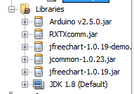
Requisitos para la creación del programa:
Librería Arduino para Java, RXTX, JFreeChart, y Netbeans 7.3 en adelante.
Teniendo lo anterior, procedemos a crea un proyecto en nebeans, con el nombre que desee, se deja la clase principal (se crea automáticamente al crear el proyecto) y cree un jFrame con el nombre que desee. Y agregue las librerías ya mencionadas de tal forma que neatbeans las reconozca.
Nota: jfreechar demo no es necesaria. Y Jcommon viene incluida en la carpeta que viene con Jfreechart.Recuerde leer el Readme de RXTX.

Slide 22
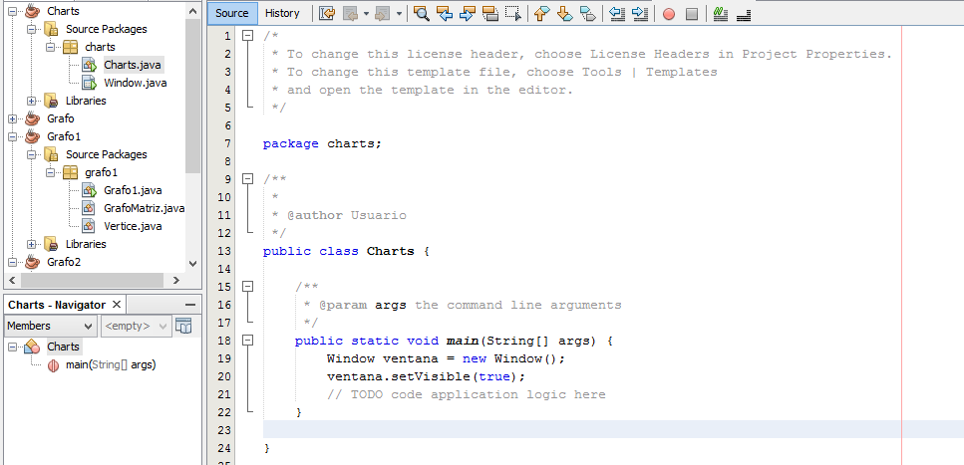
Después en la clase principal crea una instancia del Jframe para que al iniciar el programa esta se despliegue.
Nota: En este ejemplo vemos que el Frame se llama Wiwdow y la instacia del objeto se llama ventana, y para que se muestre cuando se inicia usamos el método setVisible y entre paréntesis le decimos true.

Slide 23
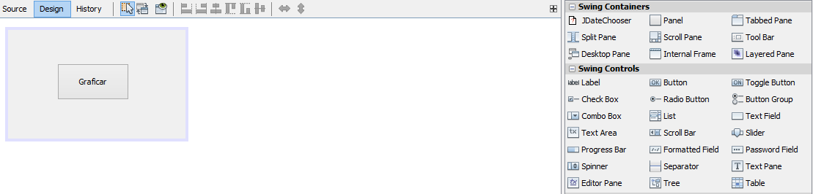
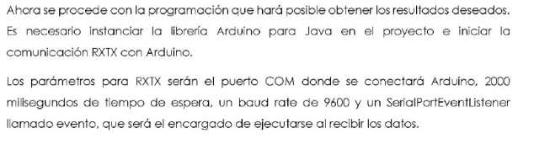
Ahora vamos al Frame y creamos un botón:
Nota: Para crear el botón le damos en Swing Controls en la opción button y arrastramos el botón hasta el panel que se crea automáticamente.

Slide 24
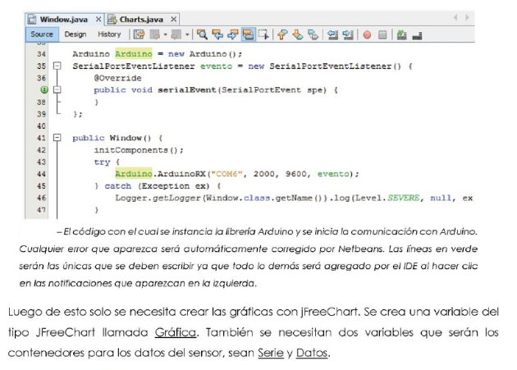
Programación
Nota: En el serialEvent es el lugar en cual programara como añadir los
Los datos que envía arduino, en ese lugar se implementa de manejo de
Caracteres para poder acomodar los datos en la serie.
Nota: para recibir el mensaje que
muestra arduino en java utilizaremos
el método .PrintMessage, con el objeto
de la librería Arduino que creamos así:
Arduino .PrintMessage y lo recibiremos
en una variable de tipo String para
Tratar el dato.

Slide 25
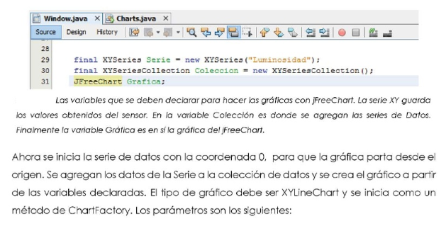
Programación
Nota: El siguiente código se debe digitar arriba de manera global. Y recuerde que cada serie, colección y grafica que cree, corresponderá a una grafica diferente, además entiéndase que luminosidad puede modificarse.

Slide 26
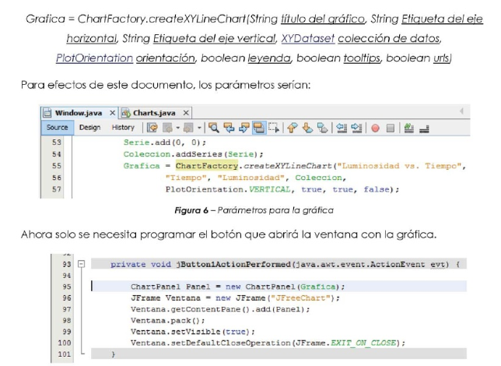
Programación

Slide 27
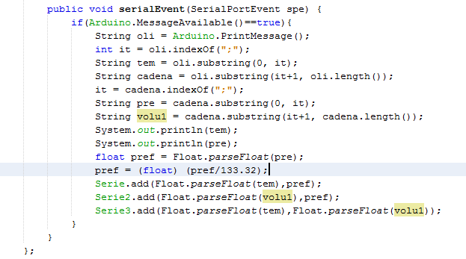
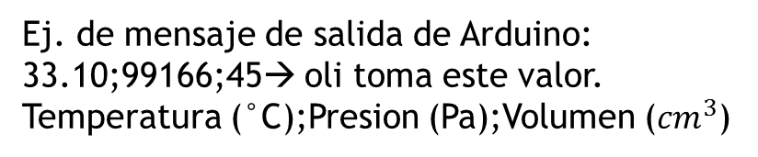
Programación serialPortEventListener
Nota: Arduino.MessageAvilable() nos
dirá si el Arduino esta enviando
Mensajes entonces si lo hace
Tomamos la cadena que es enviada
Con una variable de tipo String que
Llamamos “oli” (esta puede ser llamada como guste) .Ahora como ya sabemos que la cadena
Esta dividida por “;” solamente tenemos
Que dividir la cadena en subString y
Así obtendremos los datos que deseamos.
Se usa Float.parseFloat para pasar de
String a una variable de tipo Float, en
Otras palabras de texto a numero
Y agregamos esos valores a la serie que
Corresponda.
Ej. de mensaje de salida de Arduino:
33.10;99166;45→ oli toma este valor.
Temperatura (°C);Presion (Pa);Volumen (${cm}^{3}$)

Slide 28
Bibliografía
Didácticas Electrónicas
www.didactaselectronicas.com
Documentación de Java para String
http://docs.oracle.com/javase/6/docs/api/java/lang/String.html
Documentación de Arduino
http://docs.oracle.com/javase/6/docs/api/java/lang/String.html

